Slide 1
Подготовка графического контента

Slide 2
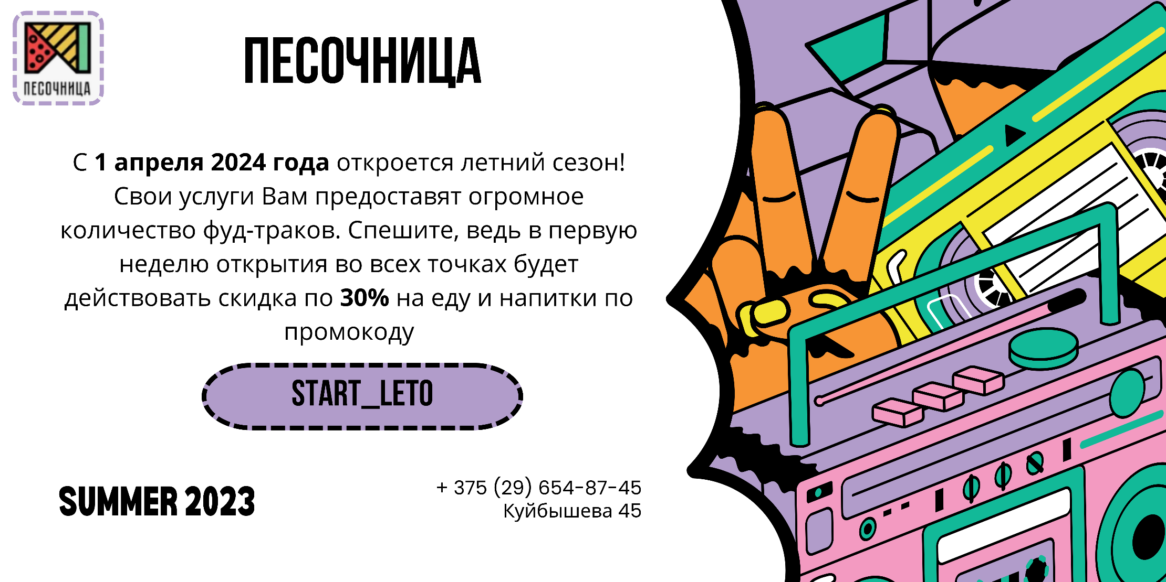
Информативный рекламный текст

Slide 3





Используемый контент
Логотип – индивидуальный графический знак. Цель логотипа – донести до целевой аудитории компании ее идею, обозначить компанию.
Стикер-пак – набор различных изображений, объединённых одной тематикой. Используется для представления товара, услуги, передачи настроения.

Slide 4

Разъяснительный рекламный текст

Slide 5

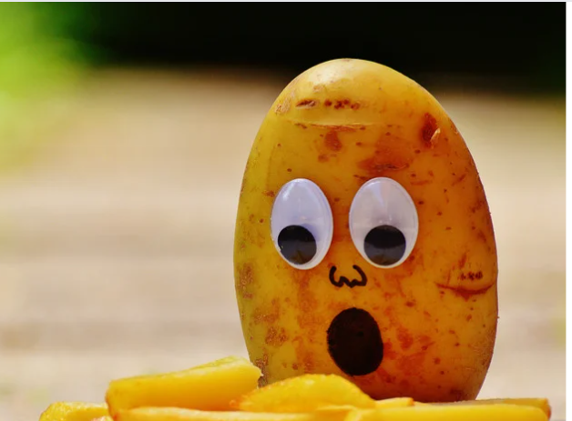

Используемый контент
Логотип – индивидуальный графический знак. Цель логотипа – донести до целевой аудитории компании ее идею, обозначить компанию.
Фотография – снимок, полученный при помощи фотографического устройства. Позволяет лучше понять рекламу и визуализировать информацию.
Стикер – наклейка. Используется для представления товара, передачи настроения. Могут быть различной формы и размера .Характеризуют часть рекламы.

Slide 6
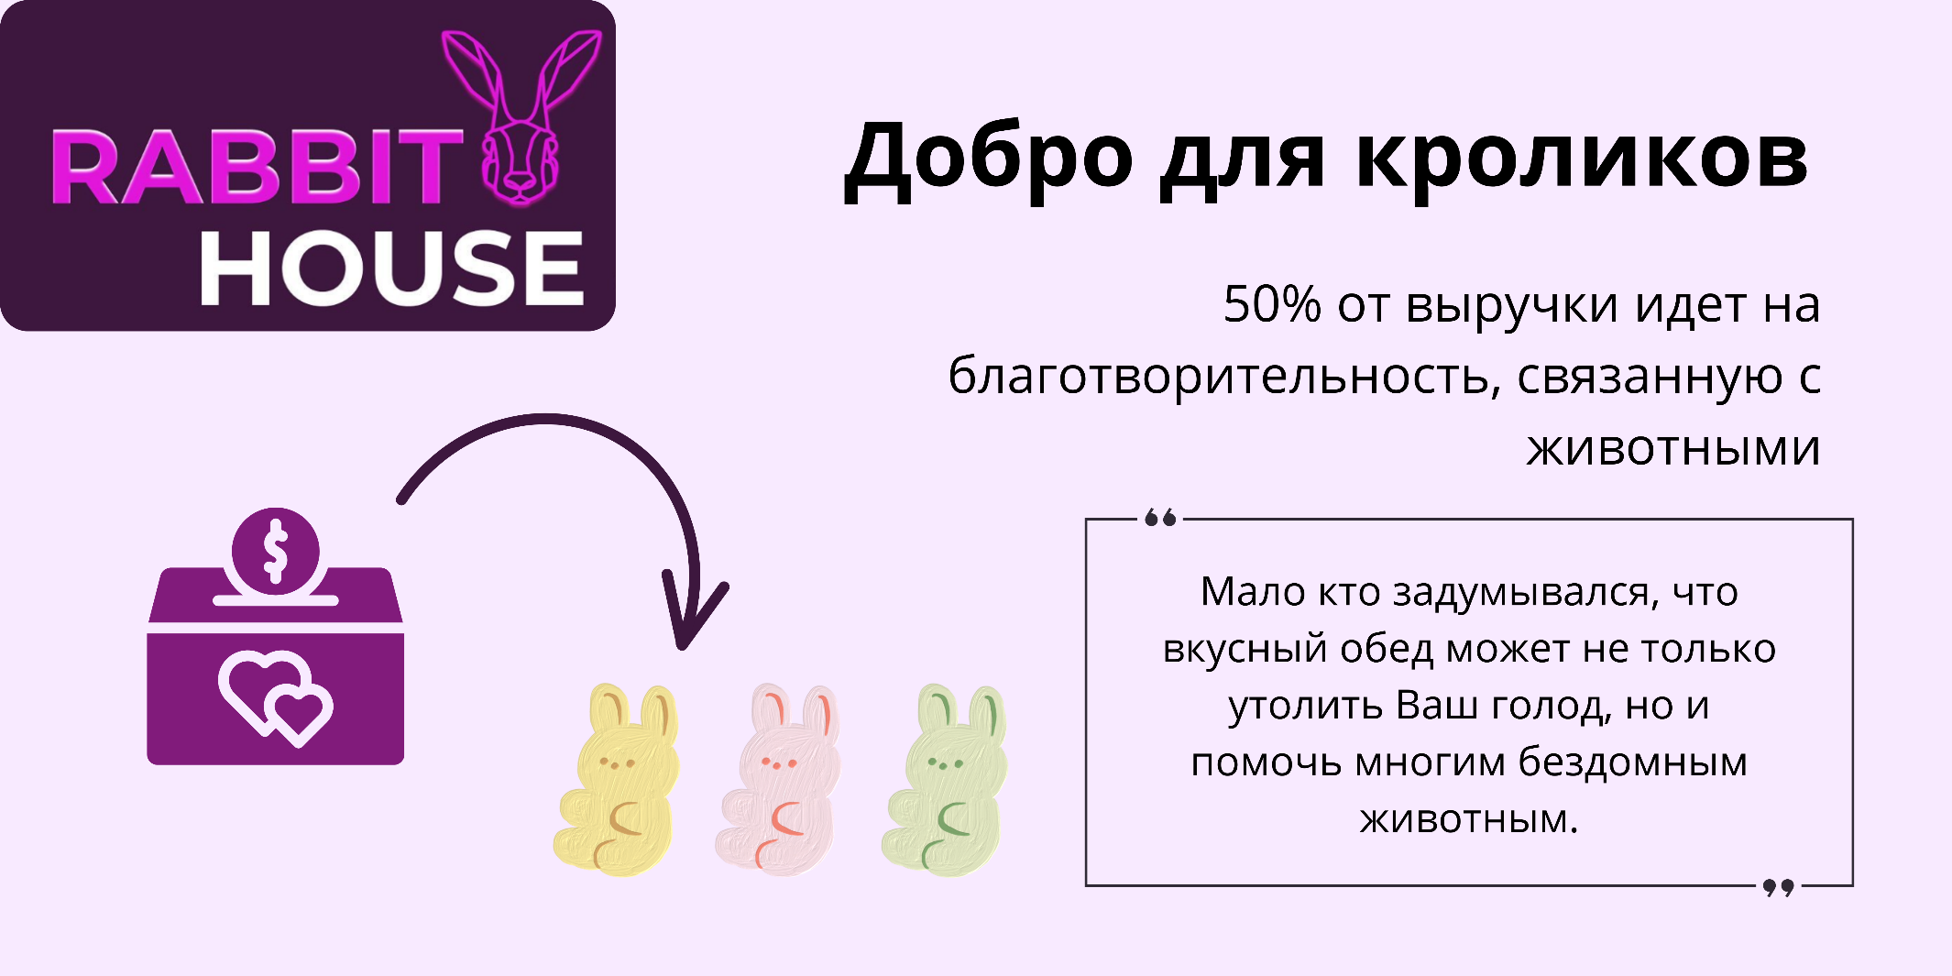
Напоминающий рекламный текст

Slide 7


Используемый контент
Логотип – индивидуальный графический знак. Цель логотипа – донести до целевой аудитории компании ее идею, обозначить компанию.
Стикер – аппликация. Используется для представления товара, услуги, передачи настроения. Могут быть различной формы и размера. В данном случае объединены несколько стикеров для более полной передачи сюжета.

Slide 8
Инфографика – визуальное представление данных в понятном и удобном для пользователя виде. Инфографика рассказывает простыми словами и символами о сложных вещах. Позволяет быстрее понять и обработать посыл рекламы.
В каждой рекламе используется инфографика.

Slide 9
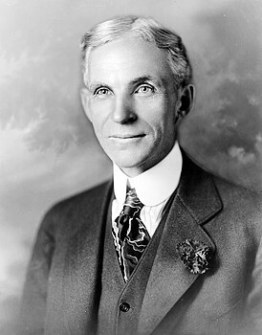
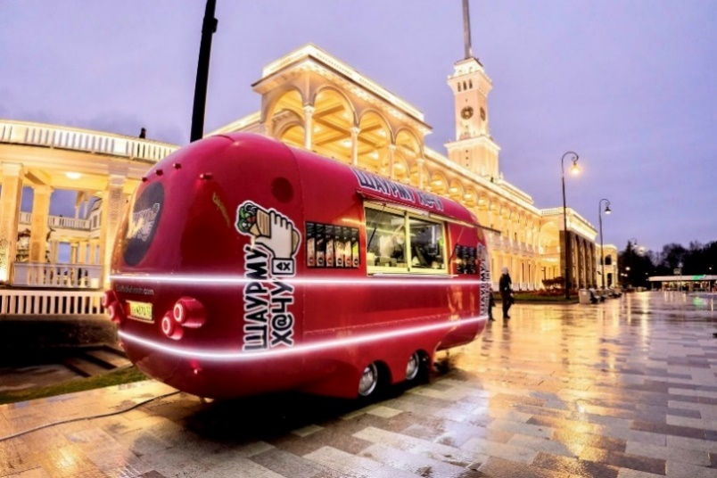
Научный текст
Фотография – снимок, полученный при помощи фотографического устройства. В данном случае помогает понять и визуализировать персону, место или вещь, о которой идет речь.

